Slide 1
组会

Slide 2
NeuLens: Spatial-based Dynamic Acceleration of Convolutional Neural Networks on Edge
基于空间的边缘卷积神经网络的动态加速

Slide 3
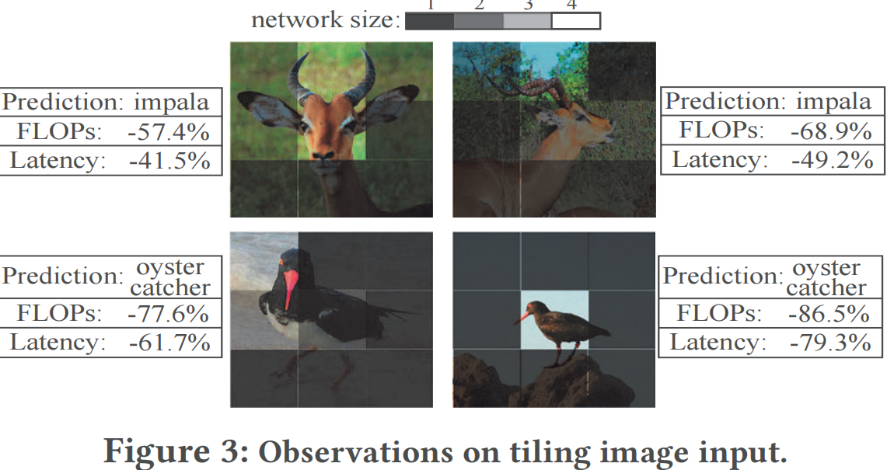
CNN加速难点：
①实际平台的计算上限限制了加速
②实现了加速，有着严重的精度损失
本文研究点：
spatial redundancy，即图片上的冗余信息限制了 CNN 运算速度
整体思路：将图像分块，对不同的块，根据他们是否与识别有关，来使用不同的压缩级别子网络对其进行操作。从而减少对于冗余空间的操作，来达到加速的效果。

Slide 4
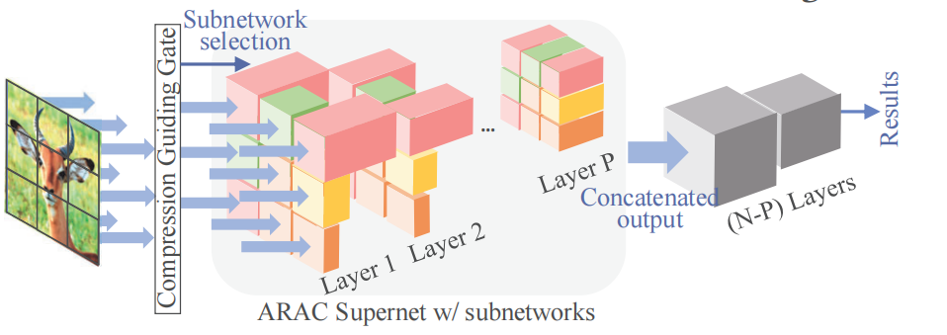
assemble region-aware convolutional (ARAC) supernet (§4),
1、首先将输入的图像进行分块 （根据经验得到）
2、通过CGG（compression guiding gate）压缩导向门，来分析每块中有效内容，为其
分配一个合适的压缩等级的子网络来进行
3、一个N层的CNN网络，前P层，在ARAC中改为了独立计算的微型网络。每个网络的
输入为一个块的内容，独立分析时，其操作量取决于其压缩水平，每个 微流都可 、
被独立加载到GPU中计算。
4、将所有块的输出整合，作为一个整体，进入剩余（N-P）层中进行运算

Slide 5

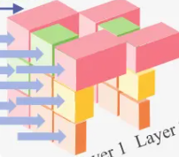
前P层压缩到不同的压缩级别。
压缩前P层，后（N-P）层CNN保持不变。
1、设置不同的压缩级别，
2、根据压缩级别进行通道剪枝
压缩级别越高，剪枝越多，计算量就越小。
子网络(l+1)层的输入大小=第l层的输出大小
某一层的输出深度（通道数）由压缩等级决定。

Slide 6
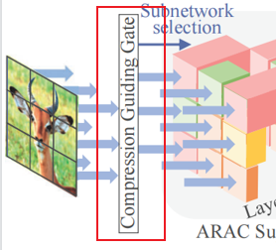
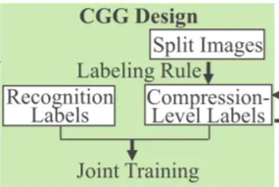
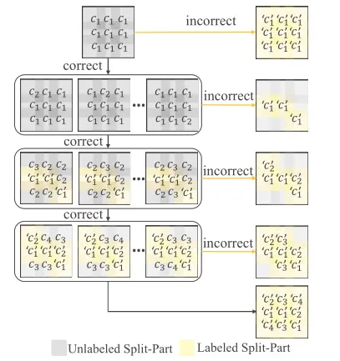
CGG 压缩导向门：将不同的块，所需的与不同的压缩联系起来。
CGG：看作一个分类模型，为不同的块，生成不同的压缩级别的标签
训练CGG：
①为为每个块，通过定义的标签规则来生成对应的压缩级别标签。
初始压缩度全部设为最小值，这里 c1<c2<...c_1 < c_2 < ...c1​<c2​<...，如果 某个 tile 压缩后不影响结果准确率，则尝试增加压缩度（下图向下流动），否则锁定该 tile 压缩度（下图向右流动），直到所有 tile 被锁定。
②通过生成的标签，来训练

Slide 7
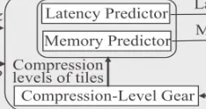
CLG(compression-level gear)压缩级别齿轮
CGG缺点：
CGG 是SLO（service level objectives）无关的，
CGG 在选择压缩等级的时候不考虑时间和内存的限制
因此，我们设计了另一个SLO自适应组件。压缩级齿轮，以在线调整所选的压缩级，以满足SLOs
根据延迟预测器，和内存预测器，来估计
如果不符合要求，通过自适应地提高𝑘×𝑘块的压缩级别。直到满足要求为止。

Slide 8
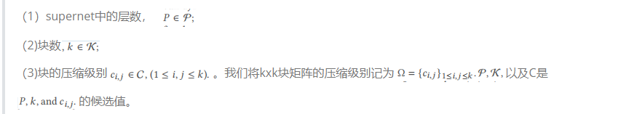
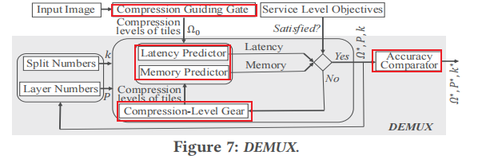
DEMUX一个轻量级的在线控制器
给定候选的可控参数，DEMUX，来寻找可控参数的最优集
更高的压缩级别会降低精度，但是，获得更低的延迟/内存消耗；在调整压缩级别中存在权衡，因为高压缩级别会导致低精度，尽管满足了延迟和内存约束。
DEMUX由五个轻量级组件组成CGG ， CLG ,latency predictor, memory predictor, and accuracy comparator.

Slide 9
1、supernet中子网的压缩级别分析计算延迟和内存消耗。我们训练轻量级线性回归模型来预测一个supernet中的延迟和内存。形成一个模型。
（线性回归变量的训练是一次性的工作，并产生较小的离线开销）
2、我们可以离线分析每对(*𝑃,𝑘*)以及一个回归系数

Slide 10
